Slide 1
İNSAN KAYNAKLARI YÖNETİMİ

Slide 2
İŞ GÜVENLİĞİ VE SAĞLIK
ONBİRİNCİ BÖLÜM

Slide 3
6331 SAYILI İŞ SAĞLIĞI ve GÜVENLİĞİ KANUNU
6331 Sayılı
İş Sağlığı ve Güvenliği Kanunu
20/06/2012 Tarihinde TBMM’nde Kabul edilmiş
30/06/2012 tarihinde
Resmi Gazetede Yayımlanarak
(Kademeli olarak)
Yürürlüğe Girmiştir.

Slide 4
YASANIN YÜRÜRLÜLÜĞE GİRİŞ TARİHLERİ
ÇALIŞAN SAYISI | TEHLİKE SINIFI | İş güvenliği, İlkyardım, Acil Durum Planı, Yangın Eğitimi | İş Güvenliği Uzmanı, İşyeri Hekimi ve Diğer Sağlık Personeli
50'den Az Çalışanı Olan | Az Tehlikeli | 30.12.2012 | 30.06.2014
 | Tehlikeli |  | 30.06.2013
 | Çok Tehlikeli |  | 30.06.2013
50'den Fazla Çalışanı Olan | Az Tehlikeli |  | 30.12.2012
 | Tehlikeli
 | Çok Tehlikeli

Slide 5
KANUNUN AMACI
İşyerlerinde İSG; İş Sağlığı ve Güvenliğinin sağlanması ile mevcut sağlık ve güvenlik şartlarının iyileştirilmesi için işveren ve çalışanların görev, yetki, sorumluluk, hak ve yükümlülüklerini düzenlemektir.

Slide 6
İŞ SAĞLIĞI ve GÜVENLİĞİ
Neden İş Sağlığı ve Güvenliği?
Dünya | Türkiye
Her gün; 1 Milyon iş kazası olmakta, 5534 çalışan işle ilgili hastalıklar, 879 çalışan iş kazası nedeniyle ölmektedir. | Her gün; 172 iş kazası olmakta, 4 kişi iş kazası nedeniyle ölmekte, 6 kişi sürekli iş göremez hale gelmektedir.

Slide 7
TÜRKİYEDE İŞ KAZASI ve MESLEK HASTALIĞI
SGK 2010 YILI İSTATİSTİKLERİ
İŞ KAZALARI | MESLEK HASTALIĞI
Toplam 62.903 İş kazası; 1.434 ölümlü iş kazası 1.976 sürekli iş göremezlikle sonuçlanan kaza meydana gelmiştir. | Toplam 533 meslek hastalığı; 10 tanesi ölümle sonuçlanmıştır.
Toplam 1444 kişi iş kazaları ve meslek hastalıkları sonucu hayatını kaybetmiştir.

Slide 8
GÖRÜNÜR MALİYETLER
Sürekli iş göremezlik ve ölüm nedeniyle,
Üretimin durması veya azalması,
Sürekli iş göremezlik ve ölüm geliri ödemeleri
İş kazası ve meslek hastalığı için yapılan tedavi hizmetleri
Geçici iş göremezlik…gibi nedenlerle oluşan üretim ve katma değer kaybının yaklaşık bedeli
3.847.880.159 TL

Slide 9
GÖRÜNMEYEN MALİYETLER
Kaza esnasında işçilerin işi bırakması, doktor, araç ve gereç getirilmesi ve/veya kazazedenini taşınması, kaza mahallinin tekrar çalışır konuma getirilmesi v.b. nedenlerle oluşan maliyetlerdir.
Görünür Maliyetler ile Görünmeyen Maliyetlerin eşit olduğu varsayılmıştır.
İş Kazası ve Meslek Hastalıkları Toplam Maliyeti 7.695.760.318 TL

Slide 10
ÖNLEMEK
ÖDEMEKTEN
DAHA UCUZ ve KOLAYDIR.

Slide 11
İŞ SAĞLIĞI
Her meslekte çalışanları bedensel, ruhsal ve sosyal yönden en yüksek düzeye getirmeyi, bu düzeyi sürdürmeyi, bu düzeyi bozacak etkenleri önlemeyi, çalışanları fizyolojik ve psikolojik yeteneklerine uygun işlere yerleştirmeyi ve böylece işi insana, insanı işe adapte etmeyi amaçlayan bir alandır.

Slide 12
İŞ GÜVENLİĞİ
İşyerlerini işin yürütümü nedeniyle oluşan tehlikelerden uzaklaştırmak ve sağlığa zarar verebilecek koşullardan arındırarak, daha iyi bir çalışma ortamı sağlamak için yapılan sistemli çalışmalardır.

Slide 13
İŞ SAĞLIĞI VE GÜVENLİĞİNİN ÖNEMİ
İş sağlığı ve güvenliği başta çalışanlar olmak üzere, işletmeler ve ülke ekonomisi açısından önem taşımaktadır.
Çalışanlar açısından başta gelir kaybı ve geçici ya da kalıcı iş göremezliğe neden olmakta, kişiyi psikolojik açıdan da olumsuz etkilemektedir.
İşletme açısından ise kaybedilen işgücü ve çalışma zamanı anlamına gelmekte,
Ayrıcı kalite ve verimlilikte düşmeye yol açmaktadır.
Ülke ekonomisini de sosyal ve ekonomik açıdan olumsuz etkilemektedir.
Kalifiye işgücü ve üretim kayıpları
İlave sağlık harcamaları, olumsuz etkileridir.

Slide 14
KORUMA=İş güvenliği işçi sağlığı
Güvenli bir çalışma ortamının yaratılması için gerekli insan davranışlarının sağlanması, iş kazaları ve meslek hastalıklarını ortaya çıkaran nedenlerin saptanması ortadan kaldırılması ve bunların sebep olduğu kayıp iş gücünün ortadan kaldırılması veya azaltılmasıyla iş yaşamının kalitesinin iyleştirilmesine ilişkin diğer faaliyetlerdir.

Slide 15
İş kazası
Her türlü iş ve endüstride istihdam sonucu doğan, bireysek yaralanma ve maddi hasara veya üretim aksamamsına yol açan ve bireysel yaralanma yaratacak istenmeyen olaylara iş kazası denir.

Slide 16
İş kazası 506 sayılı SSK 11/A
İş kazası aşağıdaki hal ve durumlardan birinde meydana gelen ve sigortalıyı hemen veya sonradan bedence veya ruhça arızaya uğratan olaydır.
İşçinin işyerinde bulunduğu sırada
İşveren tarafından verilen işin yürütülmesi esnasında
işçinin işveren tarafından başka bir yere görevlendirilmesi esnasında asıl işi yapmaksızın geçen zaman
doğum yapmış kadın işçinin çocuğuna süt vermek için ayrılan zamanda
işverenin tahsis ettiği taşınma aracıyla seyahat halinde geçen zamanda

Slide 17
1 Ocak 2008 5754 sayılı sosyal sigortalar ve genel sağlık sigortası kanunu Madde 13 İş Kazası
Sigortalının işyerinde bulunduğu sırada
işveren tarafından yürütülmekte olan iş nedeniyle, sigortalı kendi adına veya bağımsız çalışıyorsa yürütmekte olduğu iş nedeniyle
Bir işverene bağlı olarak çalışan
sigortalının, görevli olarak işyeri dışında başka bir yere gönderilmesi nedeniyle asıl işi yapmaksızın geçen zamanda
Emziren kadının çocuğuna süt vermek için ayrılan zamanda
Sigortalının işverence sağlanan bir taşıtla işin yapıldığı yere gidiş geliş sırasında;
meydana gelen ve sigortalıyı hemen veya sonradan bedenen ya da ruhen özre uğratan olaya iş kazası denir.

Slide 18
İş yerinde Tehlikeyi oluşturan kaynaklar
Enerji kaynakları
Mekanik
Elektrik
Isı buhar
Radyasyon/Nükleer
Makinalar
Cinsiyet
Yaş
Kültür
Kişilik
Fiziki yapı
Ruhsal yapı
İklim
Zaman
İşyerinin özellikleri
Fiziki şartlar
Gözetim
Değişiklikler
İnsan
Çevre
Tehlikeyi oluşturan mekanizma

Slide 19
Kaza istatistikleri
KSO Kaza Sıklık oranı=iş görmezlik yaratan kaza sayısıx1000000
çalışılan saatler toplamı
Örnek: imalat bölümünde bir kazan patlamış ve 4 işgören yaralanmıştır. Bu bölümün ay içerisindeki ortalama işgören sayısı 150 kişidir. Haftada 45 saatten 4 hafta çalışılmıştır.
KSO=4*1000.000/4*45*150=148
Kaza ağırlık oranı: Kayıp Gün Toplamıx1000.000saat
Çalışılan Saatler Toplamı
örnek: yaralanan işgörenlerden 1 i ölmüş diğerleri de 150 gün rapor almıştır bu verilere göre:
KAO=150+7500(ölüm)*1000.000saat/4*45*150=283,333

Slide 20
Meslek hastalıkları
5510 sayılı sigortalılar ve genel sağlık sigortası kanunu madde 14: sigortalının çalıştığı veya yaptığı işin niteliğinden dolayı tekrarlanan bir sebeple veya işin yürütülmesi şartları yüzünden uğradığı geçici veya sürekli hastalık, bedensel veya ruhsal özürlülük halleridir.

Slide 21
Meslek hastalıklarının nedenleri
Madensel cisimlerden oluşanlar
Organik cisimlerden oluşanlar
Fiziki veya mekanik etkilerden oluşanlar
Tozlardan oluşanlar
Bakterilerden oluşanlar
Örgütün psiko-sosyal ortamından oluşanlar
Genetik yapıdan dolayı oluşanlar

Slide 22
İşyerinde insan sağlığını tehdit eden unsurlar
MADDENİN ADI | NEDEN OLDUĞU HASTALIK | KARŞILAŞAN İŞGÖRENLER
ARSENİK | Akciğer ve lenf kanseri | Petro kimya işçileri, ilaçlama işinde çalışanlar
ASBEST | Asbestosis, Akciğer ve diğer organ kanserleri | Maden tekstil,yalıtım ve tersane çalışanları
BENZİN | Loösemi, anemi | Rafineri, ayakkabı imalathanesi çalışanları
BİSKOLOROMETİLER | Akciğer kanseri | Kimya endüstrisi çalışanları
KÖMÜR TOZO | Madenci hastalığı | Kömür medeni çalışanları
KOK FIRINI İFRAZATI | Akciğer ve böbrek kanseri | Kok fırınında çalışanlar
PAMUK TOZU | Bisinosis, kronik bronşit ve anefizemi | Tekstil çalışanları
KURŞUN | Çeşitli böbrek hastalıkları, anemi,sinir sistemi bozuklukları | Medeni eşya ve kurşun eritme çalışanları
RADYASYON | Troid, akciğer,kemik, kan kanseri | Tıp teknisyenleri, uranyum işçileri
VİNİL KLORİD | Karaciğer ve beyin kanseri | Plastik sanayi çalışanları

Slide 23
İş ortamında stres yaratan faktörler
Roller Ruhsal çatışma Düşük rol bilinci Yönetim desteğinin eksikliği Orta kademe yönetim pozisyonları | Değişiklikler Örgütsel değişiklik Mekansal değişiklik Bireysel değişiklik
İlişkiler Üst ast ve denetçilerle ilişkiler Yetki devredememek Emsaliyle ilişkiler Fırsat yetersizliği Maaş ücret ve başarı değerleme eksikliği Çalışma saatleri | İşin nitelikleri Nicel ve nitel yükü Süre baskıları Sorumluluk İş hızı Güvence
Fiziki ç.evre Isı, gürültü ışıklandırma Alan düzenlemeleri Sıkışıklık Mahremiyet yokluğu Güvenlik yokluğu | Örgütsel yapı Katılım yetersizliği Bağlılık aidiyet duygusu yetersizliği Kötü veya zayıf iletişim Davranış kısıtlamaları
 | Mesleki gelişme Statü belirsizliği Yetersiz terfi Aşırı terfi Mesleki eskime

Slide 24
İş kanunu madde 77
İşverenler işyerlerinde iş sağlığı ve güvenliğinin sağlanması için gerekli her türlü önlemi almak, araç ve gereçleri noksansız bulundurmak, işçiler de iş sağlığı ve güvenliği konusunda alınan her türlü önleme uymakla yükümlüdürler.
İşverenler işyerinde alınan iş sağlığı ve güvenliği önlemlerine uyulup uyulmadığını denetlemek, işçileri karşı karşıya bulundukları mesleki riskler, alınması gerekli tedbirler, yasal hak ve sorumlulukları konusunda bilgilendirmek ve gerekli iş sağlığı ve güvenliği eğitimini vermek zorundadırlar. Yapılacak eğitimin usul ve esasları Çalışma ve Sosyal Güvenlik Bakanlığınca çıkarılacak yönetmelikle düzenlenir.
İşverenler işyerlerinde meydana gelen iş kazasını ve tespit edilecek meslek hastalığını en geç iki iş günü içinde yazı ile ilgili bölge müdürlüğüne bildirmek zorundadırlar.

Slide 25

İş Sağlığı ve Güvenliğine Genel Bakış ve Güvenlik Kültürü

Slide 26

Konunun genel amacı
Katılımcıların iş sağlığı ve güvenliğinin temel prensiplerini ve güvenlik kültürünün önemini kavramalarına yardımcı olmaktır

Slide 27

İSG Temel Prensipleri
Herhangi bir alanda yürütülecek
İşçi Sağlığı ve iş Güvenliği çalışmaları
On prensip üzerinden yapılmalıdır

Slide 28
Prensip 1
İşçi Sağlığı ve İş Güvenliğinin asıl çalışma alanı tehlikeli durum ve tehlikeli davranışın ortadan kaldırılmasına yönelik olmalıdır.
Kaza zinciri
İnsan bünyesinin tabiat şartları karşısında zayıf olması
Şahsi özürler (Dikkatsizlik, pervasızlık, asabiyet, dalgınlık, önemsemezlik, ihmalkarlık vs.)
Tehlikeli hareket tehlikeli şartlar
Kaza olayı,
Ölüm, Yaralanma (Zarar, hasar)

Slide 29
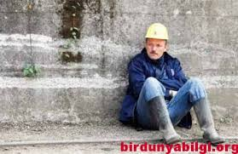

Slide 30
Prensip 2
Kazalar ağırlıklı olarak
%88 i tehlikeli davranışlardan
%10 u tehlikeli durumlardan
%2 si kaçınılmaz durumlardan kaynaklanmaktadır.
Prensip 3
Kaza sonucu meydana gelecek zararın büyüklüğü önceden kestirilemez.

Slide 31
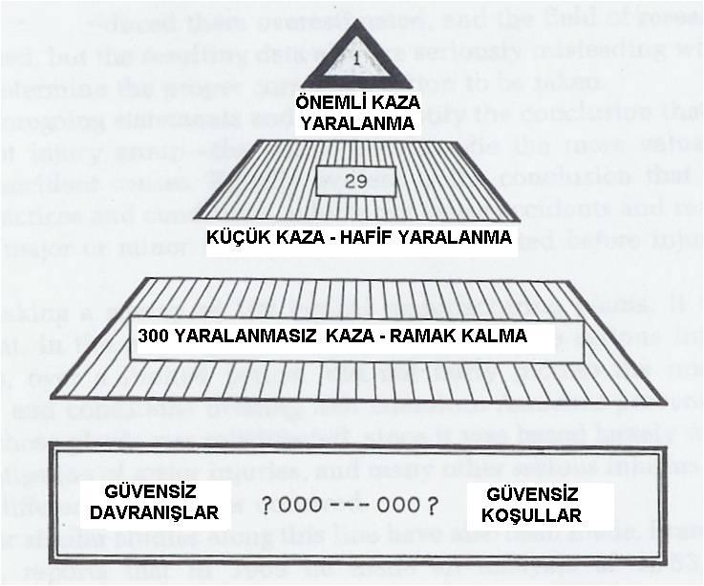
Prensip 4
Ağır yaralanma veya ölümle neticelenen her kazanın temelinde
29 hafif yaralanma
300 yaralanmasız olay vardır

Slide 32
Prensip 5
Tehlikeli davranışların nedenleri:
1-Şahsi kusurlar:
Dikkatsizlik, laubalilik, umursamazlık gibi
2-Eğitim yetersizliği :
Bilgi, ustalık, alışkanlık
3-Fiziki yetersizlik :
Bünyenin yapılan işe uygun olmaması
4-Uygunsuz mekanik şartlar ve fiziki çevre

Slide 33

Prensip 6
Kazalardan korunmak için:
1-Mühendislik ve revizyon
2-Eğitim
3-Ergonomi kurallarından yararlanma,
4-Teşvik tedbirleri uygulama
5-Disiplin tedbirlerini uygulama
çalışmalarının yapılması

Slide 34
Prensip 7
Kazalardan korunma yöntemleri ile üretim, maliyet, kalite kontrolü metotları benzerlik ve paralellik arz eder.
Prensip 8
İş Güvenliği çalışmalarına işletmenin üst düzey yöneticileri de katılmalı ve sorumluluğa ortak olmalıdır.

Slide 35
Prensip 9
İşçi Sağlığı ve İş Güvenliği konusunda formen ve ustabaşı gibi ilk kademe yöneticileri çok önemlidir.
Prensip 10
İş güvenliği çalışmalarına birinci derecede insani duygular yön vermelidir.
Ancak iş güvenliği tedbirlerinin
1- Üretimin artması,
2- Masrafların azalması sonucu maliyetlerin düşmesine yardımcı olduğu unutulmamalıdır.

Slide 36
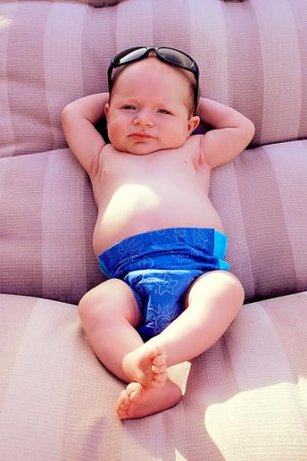
Sağlıklı ve Güvenli Yaşam
İnsanlar “sağlıklı” doğar
Sağlık hizmetinin amacı
Sağlıklı durumu sürdürmek
Sağlığı geliştirmek
Hastalananları iyileştirmeye çalışmak
“sağlık --- uzun ömür --- verimli çalışma

Slide 37

Buzdağının altı ve üstü
İş kazası
Meslek hastalığı
?
Biz ne kadar değişirsek dünya da o oranda değişir!
Notes:
37

Slide 38
İSG Alanında Yaşam Boyu Öğrenme
Bu kapsamdaki yeni mevzuat ilkelerinden bir diğeri de, çalışanların mesleki riskler konusunda eğitilmesini, bilgilendirilmesini ve iş sağlığı ve güvenliği çalışmalarına katılımlarının sağlanmasını öngörmesidir.
İş sağlığı ve güvenliği eğitimlerinin mevzuatta belirtilen amacına uygun olarak yapılması ve çalışanlarda davranış değişikliklerine neden olarak iş kazalarının önlenmesine katkı yapması için uzman ve deneyimli kişilerce, uygun yöntemler kullanılarak gerçekleştirilmesi büyük önem taşımaktadır.

Slide 39
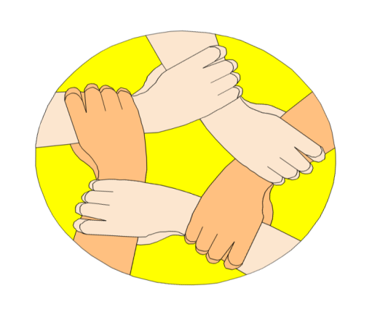

İş Sağlığı ve Güvenliğine Bütünsel Yaklaşım
İş Sağlığı ve Güvenliği çok bileşenli bir bilim dalıdır.
Aynı zamanda da birden fazla tarafın bir araya gelmesi ile ortaya çıkar.
Eğer tarafların kimler olduğu iyi bilinmezse işin özünü anlamak da, çözüm de o denli zorlaşacaktır.
Devlet
İşçi İşveren
Üniversiteler Diğer

Slide 40
Taraflar nasıl etkileniyor?
İNSANLAR
İŞYERİ
ÜLKE
Üretim araçlarında hasar
Üretimin durması
  Kısmen
  Tamamen
Finansal yapısı bozulur
Müşteri yitirir
Toplumdaki imajı bozulur
Vicdani
YASAL SORUNLAR
  Ceza davaları
  Tazminatlar
SOSYAL
ÇEVRESEL
EKONOMİK
YARALANIR
ÖLÜR
SAKAT KALIR
İşsiz kalırlar
Notes:
40

Slide 41
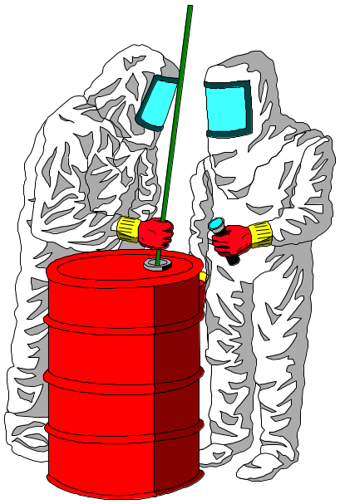
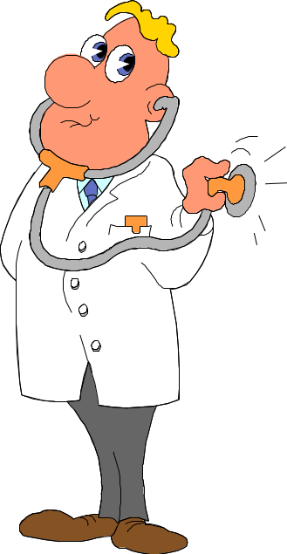
İş Sağlığı ve Güvenliği nedir?
Bütün mesleklerde;
Çalışanların sağlıklarını;
Sosyal, Ruhsal ve Bedensel olarak
en üst düzeyde sürdürmek,
Çalışma koşullarını
Sağlığa uygun hale getirmek için;
Çalışanları zararlı etkilerden ve tehlikelerden
koruyup daha güvenli bir çalışma ortamı yaratarak,
İşin ve Çalışanın;
birbirine uyumunu sağlamak üzere kurulmuş
bir bilim dalıdır.
Planlı
Bilimsel
Sürekli
Notes:
41

Slide 42
Sağlık koşullarını iyileştirmek
İSG’nde amaç
Güvenlik koşullarını iyileştirmek
Notes:
42

Slide 43
Önceliğimiz ne olmalıdır?
    Bilimsellik
    Yasalara uygunluk
    Standartlara uygunluk
Notes:
43

Slide 44
Ne yapmalıyız, nasıl yapmalıyız?
İnsanların tutum ve davranışları
Firmalarda iyi bir İSG yönetimi
  İSG’ye öncelik verme
  Risklerin değerlendirilmesi
  Sürekli iyileştirme
  Liderlik
Politik taahhüt

Slide 45
Ne yapmalıyız, nasıl yapmalıyız?
Ulusal düzey:
Tanıtım, bilinç artırma
  AB mevzuatı
  Uygulama rehberleri
  ISG alanına yatırım yapmanın avantajları
Ulusal ve sektörel düzeyde “Sosyal Diyalog”
İSG eğitimi
İSG bilgi yönetimi
Yaptırım

Slide 46
Ne yapmalıyız, nasıl yapmalıyız?
İşletme düzeyinde
Sosyal diyalog:
    Çalışanların katılımı
İşletme içinde tanıtım
    Risk bilinci
    Çözüm bilinci
    Avantajlar bilinci
İSG temsilcileri, ISG hizmetleri, (güvenlik uzmanları, doktorlar ve hemşireler)
Eğitim
Sektörel ve bölgesel düzeyde işbirliği

Slide 47
İSG’ nin İşletme Yönetimindeki Yeri
İngiltere İş Sağlığı ve Güvenliği Kurulu (HSE) yıllarca iş sağlığı ve güvenliği ile karlılık arasında bir bağlantı olduğunu savunmuştur. İşletmeler, kazaların gerçek maliyetini belirleyemediği ve bu bilince sahip olmadıkları sürece kazaları azaltmak veya kazaların önüne geçmek mümkün değildir.

Slide 48
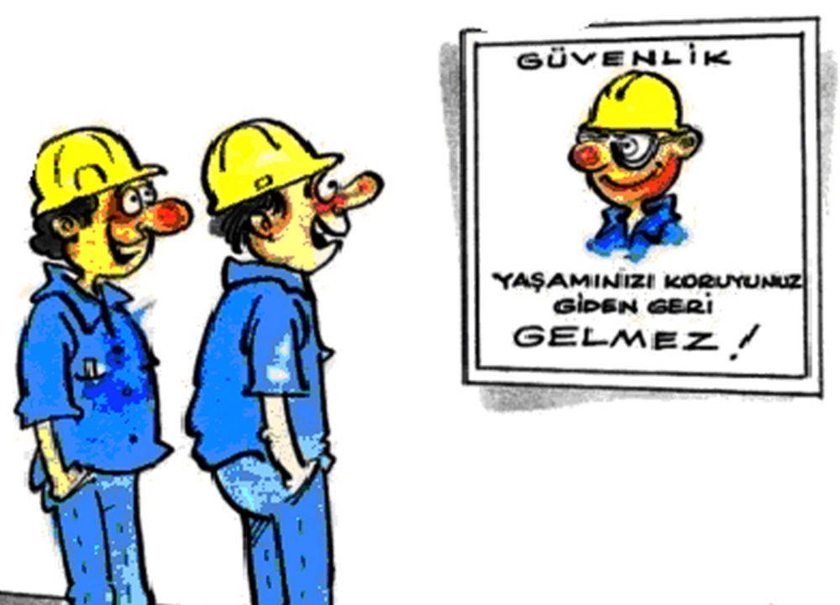

Slide 49

İş kazaları ile meslek hastalıkları nedeniyle oluşabilecek zararı azaltabilmek için işletmelerin iş sağlığı ve güvenliği için bütçelerinde bu konulara ayıracakları fon bulunmalı, yönetimin iş sağlığı ve güvenliği konularının önemi açısından bilinçli olması ve bu konularda kararlı ve etkili kuralların uygulanmasının sağlanması gerekmektedir.

Slide 50
İşyerlerinde Risk Önleme Kültürü
Etkin bir “İş Sağlığı ve Güvenliği Risk Yönetim Kültürü” için herkesin buna gerçekten inanması gerekir.
İş emniyeti önceliği hakkında yönetimden gelen istikrar sinyalleri, tehlikelerin ve risklerin kontrol edilmesi ve tanınması için önemlidir.
Uygun bir “İş Emniyeti Kültürü” nü başarmak için bir organizasyonun risklere karşı sahip olacağı genel davranış biçiminin büyük önemi vardır.

Slide 51
Güvenlik Kültürünün Önemi ve Günlük Yaşamdaki Yeri
Her şeyden önce, birbirlerinin varlık nedeni olan isçi ve işverenin işbirliği zemininde yapması gereken o kadar çok şey var ki. Ayrıca işçi ve işverenin, Devletin konu ile ilgili birimleri ile işbirliği yapması ve koordineli çalışması gereklidir.
Bu da yetmez. Başta meslek kuruluşları ve sendikalar olmak üzere Üniversiteler, iş sağlığı ve güvenliği alanında çalışan firmalar da dahil geniş bir yelpazede işbirliği gereklidir.

Slide 52
Güvenlik Kültürünün Oluşturulması ve Devamının Sağlanması
İş kazaları ve meslek hastalıklarının önlenerek sağlıklı ve güvenli işyerleri oluşturulması, böylece kaliteli ve verimli üretim gerçekleştirilebilmesi için konunun uzmanı kişi ve kuruluşlarla işbirliği yapılması ve ekip çalışması gerçekleştirilmesi büyük önem taşımaktadır.
İş sağlığı ve güvenliği mevzuatının gerektirdiği yasal zorunlulukların yerine getirilmesi kadar, büyük üzüntülere, maddi kayıplara ve tazminatlara neden olan iş kazaları ve meslek hastalıklarının önlenebilmesi için bu tür bir çalışma yapılması gereklidir.

Slide 53
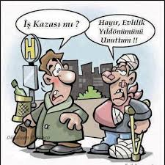

Slide 54
Özetle Güvenlik Kültürünün Oluşturulmasında Ulusal Kurum ve Kuruluşlara Düşen Görevler
Tanıtım, bilinç artırma
AB mevzuatı
Uygulama rehberleri
ISG alanına yatırım yapmanın avantajları
Ulusal ve sektörel düzeyde “Sosyal Diyalog”
İSG eğitimi
İSG bilgi yönetimi
Yaptırım

Slide 55
Devletin Görevleri
İş barışını sağlamak
İlgili mevzuatı hazırlamak
Gönüllü katılımı desteklemek
Denetim yapmak
Eğitim olanağı sağlamak
Teknik destek sağlamak
Danışmanlık yapmak

Slide 56
İşverenin Görevleri
Sağlık ve güvenlik önlemlerini almak
Çalışanların eğitimlerini sağlamak
İşyerindeki riskler ve korunma konusunda önlem almak
Genel sağlık ve güvenlik eğitimi uygulamak
İşyerinde sağlık ve güvenlik örgütlenmesi kurmak
İş Sağlığı ve Güvenliği Kurulu oluşturmak
İşyeri sağlık ve güvenlik birimi oluşturmak
İşyeri hekimi ile işbirliği yapmak
İş güvenliği uzmanı ile işbirliği yapmak
Yenilikleri ve gelişmeleri izlemek ve uygulamak

Slide 57
İşçilerin Görevleri
Aletler ve malzemeyi “doğru” kullanmak
Kendisinin ve başkalarının sağlığını önemsemek
Sağlık ve güvenlik kurallarına uymak
Tehlike durumlarını ilgililere bildirmek
Hastalık ve kazaları ilgililere bildirmek
Bilme ve bilgi edinme hakkı

Slide 58
